Slide 1

Chào mừng các con đến với tư đọc sách

Slide 2


Slide 3


Giới thiệu sách của các em với các bạn
Notes:
3

Slide 4
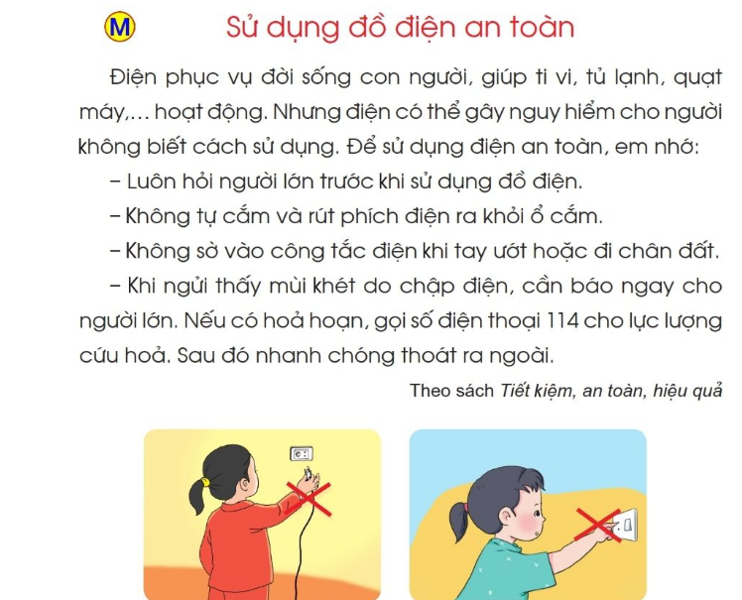
Tự đọc sách

Slide 5


HẸN GẶP LẠI

